Slide 1
VENDREDI 13 JUIN 2025
ASSEMBLÉE GÉNÉRALE
  ESPÉRANCE HAUTS DE SEINE

Slide 2
Ordre du jour
Approbation du PV de l'Assemblée Générale du 20 juin 2024
Présentation du rapport moral
Présentation et approbation du rapport d’activités
Présentation, approbation des comptes 2024 et affectation du résultat :
  Rapport financier
  Rapport sur les comptes annuels du Commissaire aux Comptes
  Approbation des comptes
  Affectation du résultat
5. Quitus aux administrateurs
6. Rapport spécial du Commissaire Aux Comptes sur les conventions règlementées
7. Questions diverses – ne faisant pas l’objet de décision

Slide 3
1. Approbation du PV de l'Assemblée Générale du 20 juin 2024

Slide 4
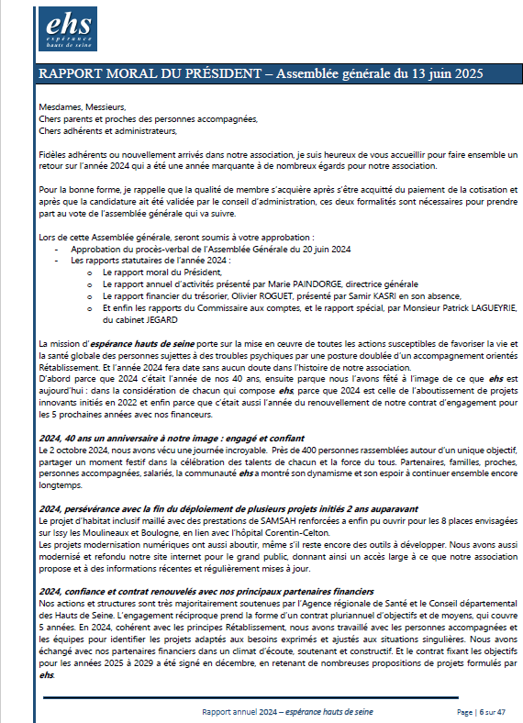
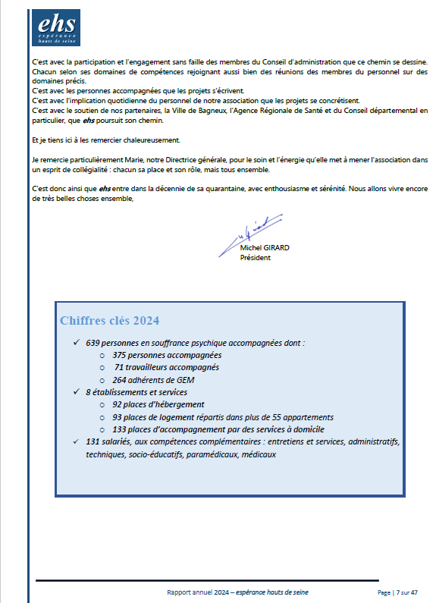
2. RAPPORT MORAL DU PRÉSIDENT
Bonjour à tous et bienvenue à notre Assemblée Générale 2025.
C'est un plaisir de retrouver de nombreux visages connus ainsi que de nouveaux participants parmi nous aujourd'hui. Ce moment est essentiel pour notre association, car il nous permet de réfléchir à nos réussites passées tout en projetant notre avenir ensemble.
Je tiens à remercier chacun d'entre vous pour votre présence et votre dévouement à notre succès commun. Profitons de cette opportunité pour échanger, apprendre et progresser ensemble. Je vous souhaite à tous une excellente assemblée !
Michel Girard

Slide 5
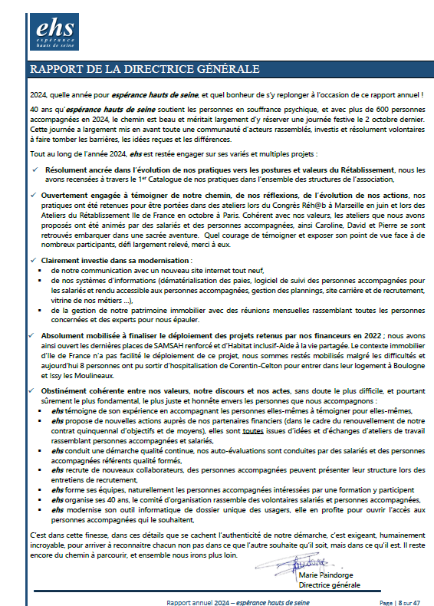
3. RAPPORT D’ACTIVITÉS DE LA DIRECTION
2024, quelle année pour espérance hauts de seine, et quel bonheur de s’y replonger à l’occasion de cette assemblée !
C’est une année que nous avons souhaité obstinément cohérente entre nos valeurs, notre discours et nos actes.
Sans doute le plus difficile à réaliser, et pourtant sûrement le plus fondamental, le plus juste et honnête envers les personnes que nous accompagnons
C’est dans la finesse, dans les détails que se cachent l’authenticité de notre démarche, c’est exigeant et humainement incroyable. Regardons ensemble la cohérence que nous avons tentée de mettre en œuvre en 2024
Marie Paindorge

Slide 6
Accompagner
Témoigner
Recruter former
Proposer
Mise en Cohérence entre valeurs, discours et actes
Evaluer
Communiquer
Expéri-menter
Célébrer
Structurer
En 2024, ehs a …

Slide 7
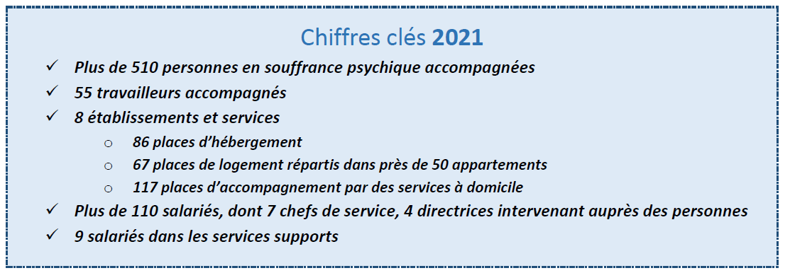
Accompagner
Chiffres clés 2024 639 personnes en souffrance psychique accompagnées dont : 375 personnes accompagnées 71 travailleurs accompagnés 264 adhérents de GEM 8 établissements et services 93 places d’hébergement 92 places de logement répartis dans plus de 55 appartements 133 places d’accompagnement par des services à domicile 131 salariés, aux compétences complémentaires
Évolution entre 2021 et 2024
+ 25% de personnes accompagnées
+ 8% de places d’hébergement
+ 37% de places de logement
+ 13,6% de places d’accompagnement
+ 18% de salariés

Slide 8

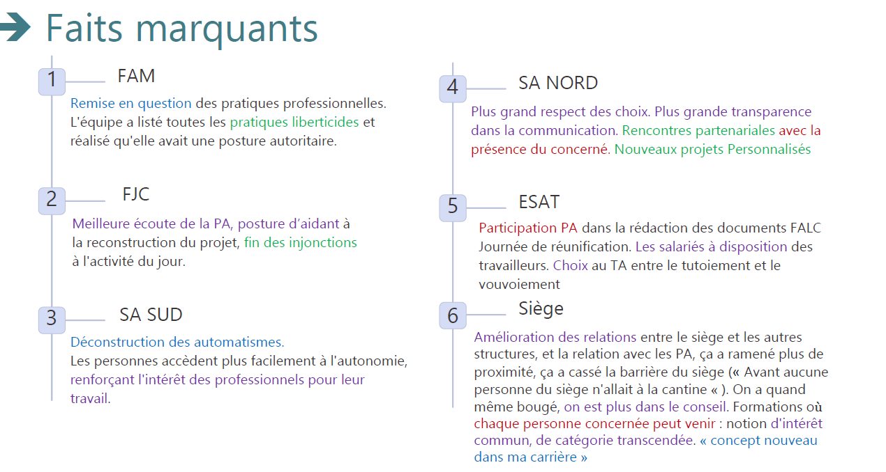
Expérimenter

Slide 9

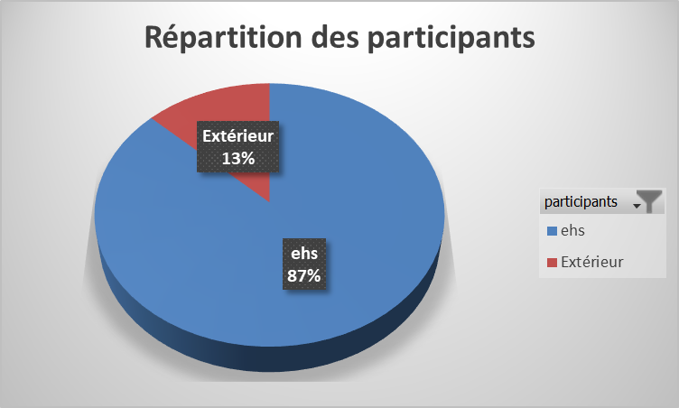
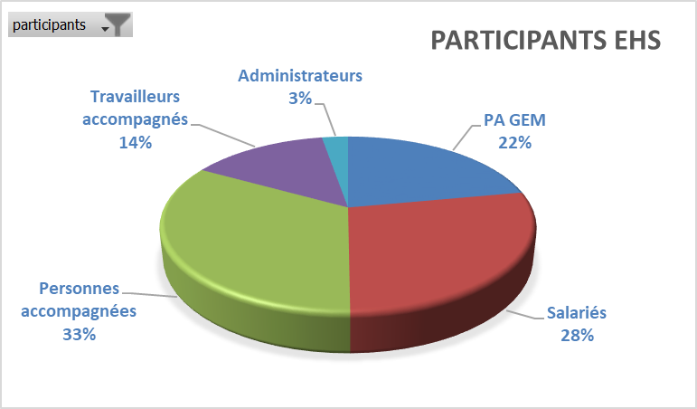

Célébrer : 40 ans
Près de 400 personnes participantes

Slide 10
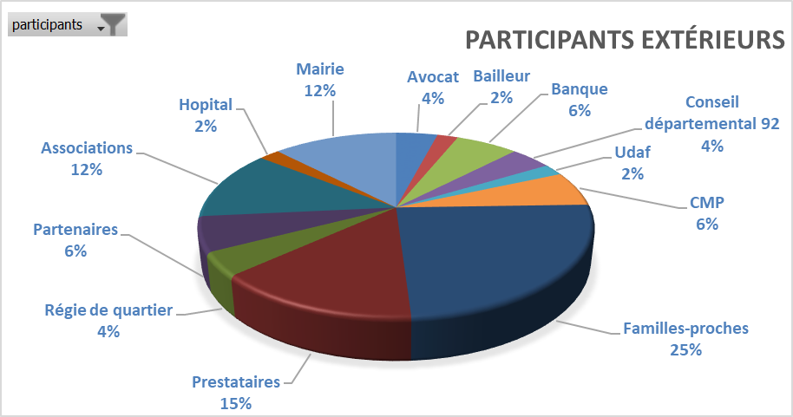
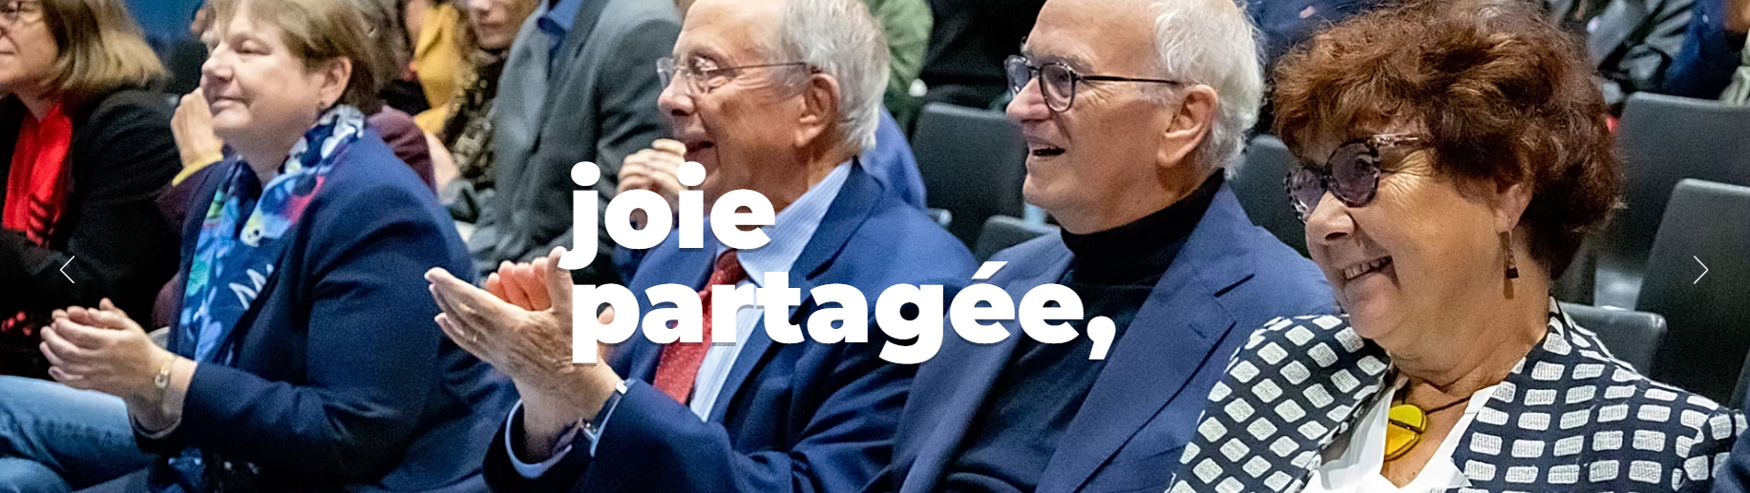

Célébrer : 40 ans d’ehs

Slide 11


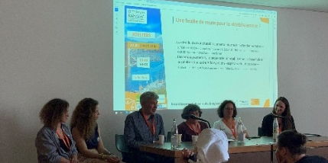
Témoigner
Ehs s’est mobilisée en 2024 pour partager ses expériences.
Intervention portées par des trinômes de personnes accompagnées, salariés et cadres afin d’apporter des visions complémentaires et pertinentes.
Ateliers du Rétablissement Ile de France à Paris – 7 octobre
Les Ateliers du rétablissement se sont tenus à la Sorbonne
Partager son expérience et son point de vue c’est essentiel, mais le faire devant de nombreux spectateurs, ça demande préparation et courage.
Congrès Réh@b - Santé mentale à Marseille – 6 et 7 juin
Plus de 60 ateliers et 25 stands ouverts à tous.
ehs a animé 2 ateliers

Slide 12



Communiquer
ehs modernise son image, valorise les actions qu’elle conduit et soutient les évènements des structures.
Développement et mise en ligne du nouveau site internet ehs
Développement et mise en ligne d’une plateforme de recrutement pour ehs : Welcome to the jungle
Administration régulière de la page LinkedIn d’ehs

Slide 13

Proposer – des projets pour le CPOM
Décembre 23 – Janvier 24 : Ateliers de contribution aves les équipes et personnes concernées
Janvier à Mars : Note de perspectives et propositions issue des travaux des ateliers – validation par Bureau et CA du 15 mars 2024
Avril : Auto-diagnostic et dossier de renouvellement de l’agrément des frais de siège
Juin et octobre : Copil CPOM avec ARS et CD92
Novembre : proposition du contrat retenant tous les projets présentés par ehs
13 décembre : Conseil d’administration pour validation du nouveau CPOM
Fin décembre : signature du CPOM 2025-2029

Slide 14
Proposer – des projets pour le CPOM
Propositions de projets de développement sur le territoire du 92, articulés sous 4 axes :
1. Favorisant l’ancrage territorial de nos actions par la mise en place :
D’expert sur les Partenariats locaux et connaissance du territoire et De soutien à l’inclusion sociale avec un projet de co-mobilité pour favoriser et soutenir la mobilité
2. Soutenant le parcours des usagers par une Plateforme d’appui à la « transition de parcours »
3. Renforçant la qualité de l’accompagnement par :
Plateforme de coordination et soutien du soin et Soutien à la pair-aidance et l’entraide
4. Maintenant l’efficience de notre organisation et notre responsabilité sociale
Optimisation de nos systèmes d’information, Evolution vers des pratiques de développement durable
Structuration des interventions techniques , Maintien d’une politique RH engagée et soutenant les changements de pratiques professionnelles
Contrat pluriannuel d’objectifs et de moyens (CPOM) signé avec l’ARS et le Conseil départemental 92 pour la période 2025-2029
Ateliers de concertation :
4 thématiques dont 1 thème libre
49 participants dont 4 personnes accompagnées, 1 administrateur et 44 salariés,
plus de 20 heures d’échanges et de débats

Slide 15
Recruter, former
Feuille de route recrutement « Tous recruteurs » :
  Création d’une vitrine recrutement ehs sur Welcome to the Jungle (WTTJ) à destination des candidats et un site carrière : « ehs recrute » pour postuler
  Modernisation de l’outil numérique unique de suivi/processus de recrutement pour l’ensemble des postes d’ehs en « multipostage » vers les principales plateformes / « job-boards ».
  Développement de la Cooptation : Depuis 2022, 12 bulletins de cooptations ont été enregistrés, pour au moins 8 salariés embauchés.
  Stand aux « Forum de l’emploi » : 5ème édition du forum de l'emploi à l’IRTS de Montrouge
  Ouverture vers les formations en alternance (apprentissage) : en 2024, ehs a formé 4 jeunes en apprentissage dans des fonctions variées (entretien / communication / travail social / secrétariat).
Amélioration de l’attractivité et visibilité pour recruter et fidéliser les professionnels :
  Mise en place d’un groupe de travail « Comment améliorer l’attractivité d’ehs ? »
  Développement du télétravail régulier ou occasionnel avec un travail en équipe par établissement.
  Développement de l’information et l’accès aux services aux salariés (assistance sociale, séances ostéopathie gratuites, ligne d’écoute et de soutien…)

Slide 16
Recruter, former
En 2024, 222 salariés et 59 personnes accompagnées ont accédé à un temps de formation au cours de l’année, pour un volume de 5 343 heures.
Au 31/12/2024, espérance hauts de seine comptait 131 salariés.
Ainsi, l’association a permis à chacun de ses collaborateurs d’accéder à près de 2 formations au cours de l’année (soit un taux de 169%),
Structure | Personne accompagnée | Salarié | Total
ESAT | 42 | 47 | 89
FAM |  | 28 | 28
Foyer Jean Caurant | 4 | 35 | 39
GEM | 10 | 14 | 24
Pôle logement |  | 15 | 15
SAMSAH | 2 | 53 | 55
SAVS | 1 | 17 | 18
SIEGE |  | 13 | 13
Total général | 59 | 222 | 281

Slide 17
Évaluer
Déploiement du dispositif d’auto-évaluation
Ehs s’est engagée dans une démarche d’auto-évaluation structurée et appuyée sur les personnes concernées.
2024, avec l’appui du Copil Qualité, les trinômes référents-qualité ont conduit les 2èmes auto-évaluation en 2024.
1er semestre : retour d’expérience et consolidation des acquis par une autoformation des trinômes référents-qualité, animée par 2 salariés, toute la journée du 12 juin 2024.
2ème semestre, organisation des auto-évaluation par chaque trinôme, permettant de valider sur le logiciel Synaé :
10/12/2024 : SAVS
18/12/2024 : SAMSAH
Concernant l’ESAT, l’auto-évaluation a été décalée au 1er semestre 2025, pour être en préparation de l’évaluation externe dont le calendrier prévoit la transmission à l’ARS pour décembre 2025
Concernant le foyer d’hébergement : en raison de difficulté de personnel et changement dans le trinôme de référent qualité, l’auto-évaluation n’a pas pu être conduite en 2024, elle est anticipée et prévue en 2025
Concernant le FAM, l’autoévaluation a été conduite mais n’a pas fait l’objet de son renseignement sur le logiciel Synaé.

Slide 18
Évaluer
Evaluation et suivi des risques par les signalements des Evènements Indésirables
36 évènements indésirables ont été déclarés, dont 3 ont fait l’objet d’une déclaration aux autorités de tarification et contrôle

Slide 19
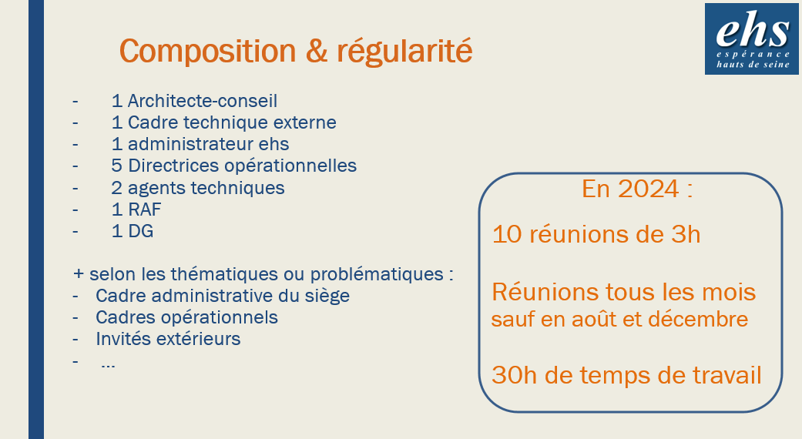
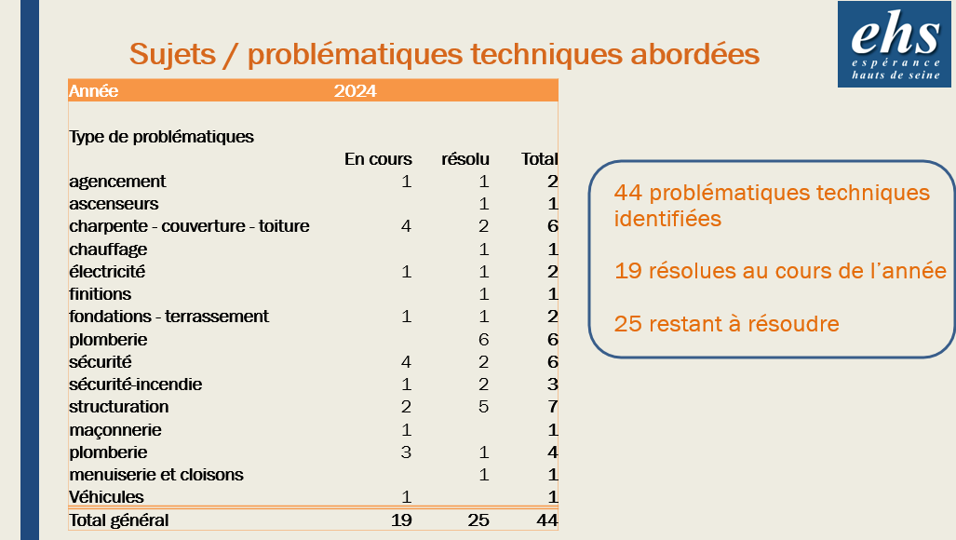
Structurer
Patrimoine & Immobilier :
Systèmes d’information :
Mise à jour du logiciel Mediateam (dossier unique informatique de l’usager) : nouveaux paramétrages pour le projet personnalisé, prise de rdv avec envoi de SMS de rappel,, ouverture de l’accès aux usagers à leur dossier informatique (décembre)
Logiciel de Gestion des plannings et des temps / remontées des variables de paie – PlanningNext : déploiement par étapes entre juin 2024 et avril 2025
Dématérialisation des bulletins de paie + coffre-fort numérique : depuis le mois d’avril 2024
Déploiement de TurboSuites – rapprochement bancaire et gestion de trésorerie – juin 2024
Changement hébergement logiciels compta et paie : Depuis mai 2024, les logiciels sont passés en mode SAS, donc interfacés via un cloud sécurisé et placés sous la responsabilité de l’éditeur.

Slide 20
PERSPECTIVES 2025
Mise en cohérence entre valeurs, discours et actes
1. Consolidation et stabiliser les transformations de pratiques d’accompagnement mise en œuvre
2. Structuration : faire converger les modes d’organisation internes d’ehs avec les exigences éthiques, politiques et opérationnelles des pratiques axées rétablissement, en plaçant la participation, la coopération et le pouvoir d’agir au cœur du fonctionnement de l'association.
3. Consolidation des projets récemment ouverts SAMSAH renforcé et Aide à la vie partagée ;
4. Développement de la force de proposition et proposition de projets adaptés par et avec les personnes concernées.

Slide 21
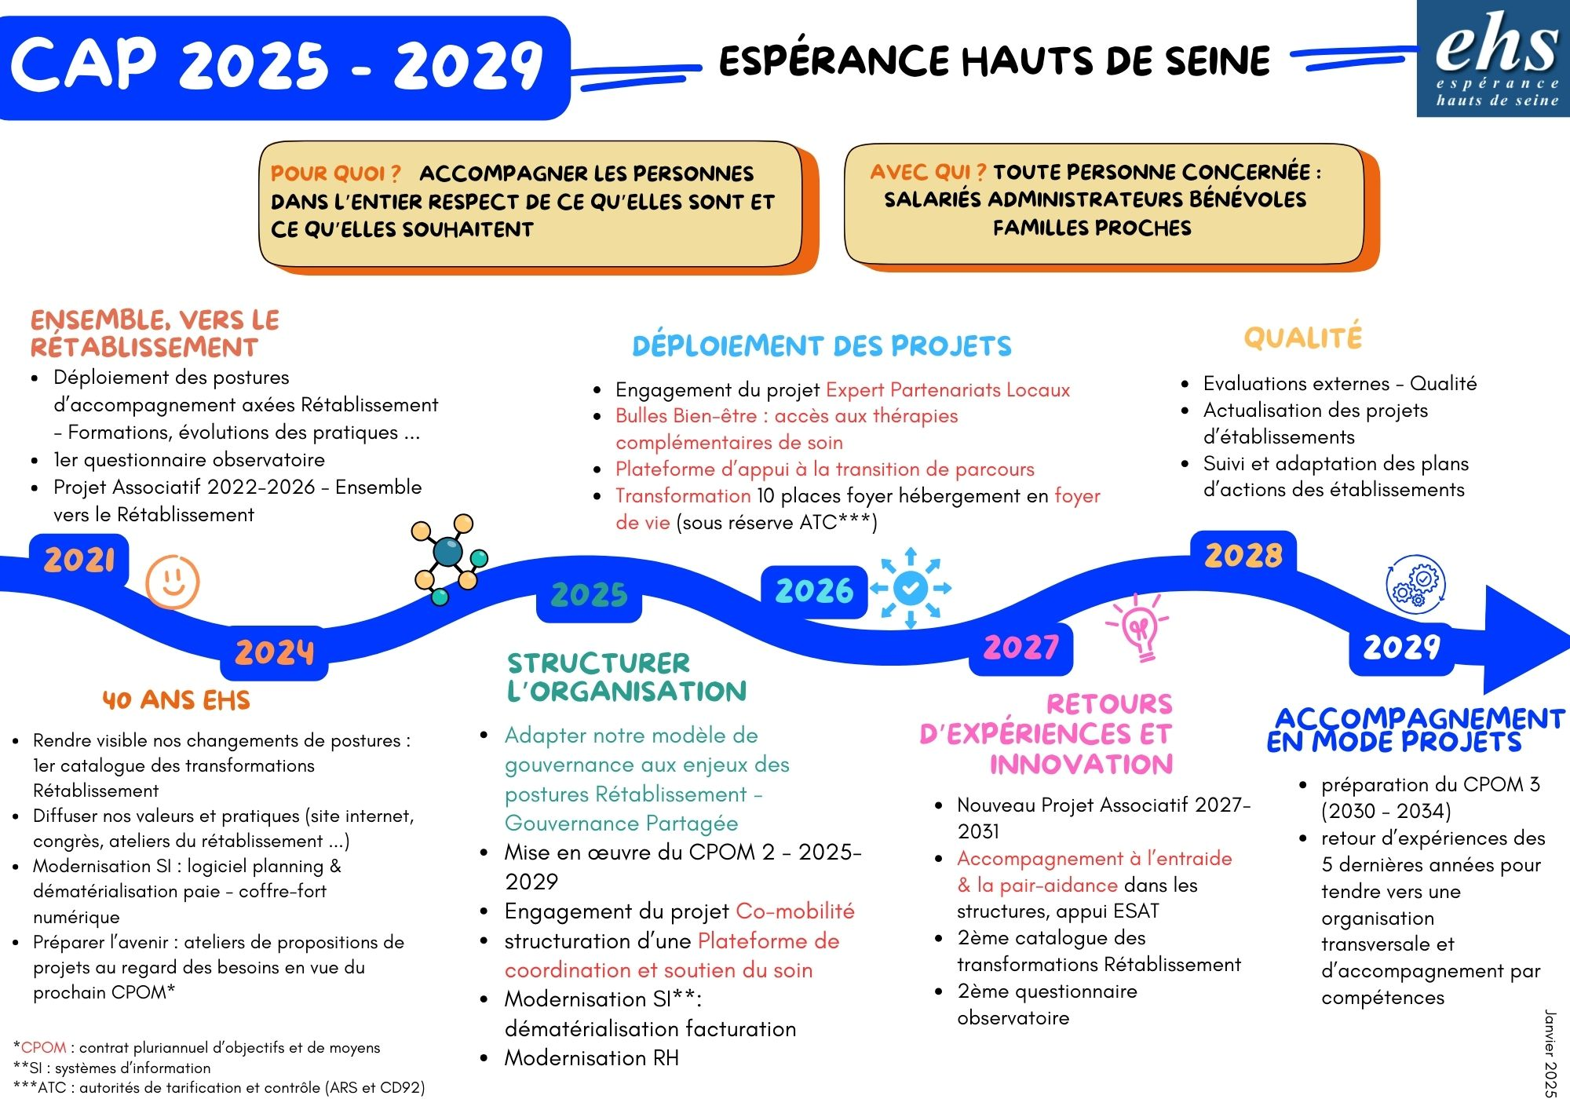
Notre
feuille
de route
8

Slide 22
4. Présentation et approbation des comptes 2024
  Rapport financier
  Rapport sur les comptes annuels du Commissaire aux Comptes
  Approbation des comptes
  Affectation du résultat

Slide 23
Rapport financier 2024 – Résultats comptables
L’exercice clos le 31/12/2024 fait ressortir un excédent comptable de 629 827 Euros.
Globalement Il se décompose de la façon suivante :
Résultat comptable : 629 827 (337 478 en 2023)
Pour l’association un excédent de 526 k€ dont 551k€ CPOM
Pour le périmètre des 6 GEM un excédent de 103 k€
L'exercice clos le 31/12/2024 fait ressortir un excédent comptable de 629 827 Euros.
Le résultat se décompose de la façon suivante :
pour l’association un excédent de 526 116 € et
pour le périmètre des 6 GEM un excédent de 103 711 €
Périmètre - Gestion | Charge | Produit | Résultat
Gestion Contrôlée | 11 573 144 | 12 114 073 | 540 929
Gestion libre | 1 152 473 | 1 137 661 | -14 812
Total EHS | 12 725 617 | 13 251 734 | 526 116
Autre/Gem | 604 919 | 708 630 | 103 711
Résultat Global | 13 330 536 | 13 960 364 | 629 827

Slide 24
Rapport financier 2024 – résultats comptables par établissement
 | ETB | Charges | Produits | Résultat 2024 |  | Résultat 2023
Gestion contrôlée sous CPOM | SAMSAH | -1 955 129 | 2 420 827 | 465 697 |  | 485 484
 | SAVS | -587 557 | 664 172 | 76 615 |  | 39 245
 | FAM | -3 488 797 | 3 505 524 | 16 727 |  | -112 600
 | FOYER | -1 913 500 | 1 914 733 | 1 232 |  | -54 741
 | ESAT | -1 027 159 | 1 028 217 | 1 058 |  | -15 461
 | COM | -1 921 117 | 1 911 082 | -10 035 |  | -26 878
 |  | -10 893 260 | 11 444 555 | 551 294 |  | 315 049
Gestion contrôlée hors CPOM | SIEGE | -679 884 | 669 518 | -10 365 |  | -81 790
 |  | -679 884 | 669 518 | -10 365 |  | -81 790
Gestion Libre | VIEASSO | -22 603 | 62 792 | 40 190 |  | -19 274
 | APPT | -275 047 | 254 667 | -20 381 |  | -34 007
 | RAB | -248 841 | 227 620 | -21 221 |  | -33 896
 | RASD | -352 835 | 334 623 | -18 212 |  | -24 473
 | AVP | -253 147 | 257 959 | 4 812 |  | -71 070
 |  | -1 152 473 | 1 137 661 | -14 812 |  | -182 720
Gestion autre | GEM | -604 919 | 708 630 | 103 711 |  | 286 939
 |  | -604 919 | 708 630 | 103 711 |  | 286 939
Résultat de l’exercice |  |  |  | 629 827 |  | 337 478

Slide 25
Rapport financier 2024 – Analyse des résultats comptables par établissement
Le Foyer Jean Caurant - 52 places d’accompagnement pérenne et 2 places d’accueil temporaire,
Excédent de 1 232 €.
Le taux d’activité est de 95.8% / prix de journée calculé ressort à 94.28 €.
Le Service d’Accompagnement à la Vie Sociale - 52 personnes,
Excédent de 76 614 €.
Le prix de journée calculé ressort à 29.86 €.
L’E.S.A.T Social - 55 places
Excédent de 1 058 €.
Le taux d’activité est de 94.78 % / prix de journée ressort à 81.02 €
L’ESAT Commercial - 55 places,
Déficit de 10 035 € en 2024, contre un déficit de 26 878 € en 2023, soit une amélioration notable du résultat, principalement grâce à une progression des ventes du service restauration.
Le Foyer d’Accueil Médicalisé La Fontaine des Vœux - 39 places
Excédent de 16 727 €.
Le taux d’occupation est de 95.93 % / prix de journée s’élève à 248.55 €.
Le S.A.M.S.A.H. – 81 places
Excédent de 465 697€.
Le taux d'occupation de 89,38 % (100.62% SAMSAH socle et 43.72% pour le SAMSAH renforcé) / prix de journée ressort à 81.24 € pour le socle et 81.62 € pour le renforcé.
Les services du siège d’Espérance Hauts-de-Seine
Déficit de 10 365 € en 2024, contre un déficit 81 790 € en 2023.
Cette amélioration s’explique principalement par trois facteurs :
L’application anticipée à 5.01% de frais de siège appliqués au SAMSAH, due à l’excédent, et qui n'étaient pas prévus dans le budget initial (+46k€)
Économie réalisée : La vacance de poste de comptable a permis une économie de 15k€.
Effet ponctuel : régularisation des soldes antérieurs générant un solde positif en faveur du siège de 10k€.

Slide 26
Rapport financier 2024 – Analyse des résultats comptables par établissement
La gestion des Appartements Associatifs
Déficit de 20 381 €.
Le nombre de places en appartements est passé de 29 en 2023 à 38 en 2024, soit une augmentation de 9 places. Parallèlement, le nombre d’appartements est passé de 14 à 17.
Aide à la Vie Partagée – Habitat inclusif :
Excédent de 4 812€ sur 2024 et déficit de 71 070 € sur 2023.
Le dispositif de la Vie Partagée, qui dispose de 16 places, présente des taux d’occupation contrastés entre les deux sites. À Nanterre, sur les 9 places disponibles, le taux d’occupation atteint 88,20 %. En revanche, à Issy-les-Moulineaux, seules 8 places sont prévues, mais le taux d’occupation reste très faible (20,58 %) en raison d’un manque d’appartements captés.
Résidence Accueil Belloeuvre à Malakoff : comprenant 14 places, présente un déficit de 21 221 €. Le prix de journée est de 19,50 € par jour/personne.
Résidence Accueil Santos Dumont à Suresnes : comprenant 24 places, dont 4 couples soit 20 logements, présente un déficit de 18 212 €. Le prix de journée de 19,50 €.
Vie Associative :
Excédent de 40 190 €,
En partie grâce à l'augmentation des produits financiers (+20 k€) suite au placement de trésorerie en compte à terme, les placements seront poursuivis en 2025. Une provision sur l’imposition des revenus financiers a été constituée pour un montant de 6 024 €.
Depuis janvier 2024, les charges liées au versement des primes Ségur pour tous les salariés sont éligibles, par conséquent les fonds propres d’ehs ne supportent plus ces coûts.
Les G.E.M. (Groupe d’Entraide Mutuelle). Les six G.E.M. sont, par convention, gérés par l’association. Leur financement est assuré par une subvention annuelle de l’A.R.S. à laquelle s’ajoutent pour les subventions du Conseil Départemental et de la C.P.A.M.
Globalement il ressort un excédent 103 k€ en 2024, contre 286 k€ en 2023. Cette baisse s'explique par un dépassement budgétaire sur le groupe 1, principalement lié aux frais de sorties à l'extérieur.
L'excédent repose sur deux postes de dépenses principaux :
Un écart positif, lié au non-recrutement des postes d'animateurs.
Des financements non utilisés pour le coût de location de salles, dégagé un excédent de + 43 k€.
Observation particulière : GEM La Porte Bonheur affiche un déficit de 24 500 € qui avait été anticipé et prévu, dans le cadre de l’utilisation d’excédents importants des années antérieurs.

Slide 27
Rapport financier 2024 – Analyse des évolutions – PRODUITS d’EXPLOITATION
Les produits d’exploitation enregistrent une hausse significative de 11,2 %, s’élevant à 13 370 263 € en 2024, contre 12 026 730 € en 2023.
Étiquettes de lignes | 2023 | 2024 |  | Taux d'évolution
Produits d'exploitation | 12 026 730 | 13 370 263 |  | 11,2%
Cotisations | 4 053 | 4 645 |  | 14,6%
Ventes de prestations de service | 1 532 546 | 1 697 644 |  | 10,8%
Concours publics et subventions d'exploitation | 9 168 689 | 10 232 971 |  | 11,6%
Dons manuels | 3 829 | 1 717 |  | -55,2%
Reprises sur amortissements, dépréciations, provisions et transferts de charges | 206 658 | 347 365 |  | 68,1%
Utilisation des fonds dédiés | 145 021 | 88 656 |  | -38,9%
Autres produits | 965 934 | 997 266 |  | 3,2%

Slide 28
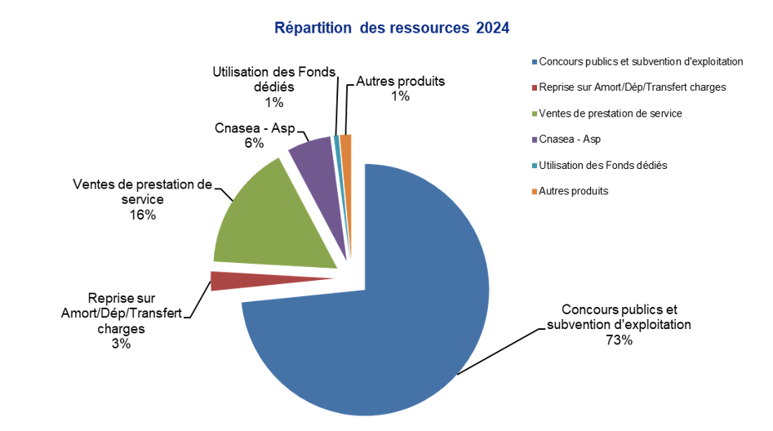
Analyse des Ressources
1er poste : financements « concours publics et subvention d’exploitation représentant plus de 73 % des produits de l’association.
2ème poste : ventes de prestations de service, qui représentent 16 % des produits. Provenant des activités commerciales de l’ESAT ainsi que des loyers facturés aux résidents du pôle logement.

Slide 29
Rapport financier 2024 – Analyse des évolutions – CHARGES d’EXLOITATION
Les charges d’exploitation augmentent également avec une progression de 9,3 %, atteignant 12 641 310 € en 2024.
Étiquettes de lignes | 2023 | 2024 |  | Taux d'évolution
Charges d'exploitation | 11 565 247 | 12 641 310 |  | 9,3%
Achats de matières premières et autres approvisionnement | 948 174 | 1 103 011 |  | 16,3%
Variation de stock | -4 019 | -6 806 |  | 69,3%
Autres achats et charges externes | 2 888 270 | 2 799 193 |  | -3,1%
Impôts, taxes et versements assimilés | 515 320 | 560 227 |  | 8,7%
Salaires et traitements | 4 383 664 | 4 793 716 |  | 9,4%
Charges sociales | 1 964 471 | 2 085 486 |  | 6,2%
Dotations aux amortissements, aux dépréciations et aux provisions | 836 639 | 1 102 420 |  | 31,8%
Autres charges | 12 103 | 138 313 |  | 1042,8%
Reports en fonds dédiés | 20 625 | 65 750 |  | 218,8%

Slide 30
Analyse des principales dépenses
1er poste : Les charges de personnel représentent 55% de nos dépenses, dans la même proportion qu’en 2023
2ème poste : Autres achats et charges externes constitués principalement (locations immobilières et intérim)
3ème poste : Achats matières premières : part +1 point en raison de l’augmentation des coûts d’électricité
Coûts de l’énergie (électricité, eau, gaz) :
➤ la part des coûts d’électricité sur l’ensemble de nos charges + 1 % par rapport à 2023
➤ Représentent 3 % des charges totales (stable)
Coût de l’intérim :
➤ En baisse significative, de 469 k€ à 249 k€
➤ Représente désormais 2 % des charges, contre 4 % en 2023

Slide 31
Évolution des effectifs :
Le nombre d’agents est passé de 113 en 2021 à 131 en 2024, soit une augmentation de 16 %.
L’évolution des ETP est passée de 106,93 en 2021 à 126,24 en 2024, soit une augmentation de 19,31 ETP, ce qui représente une croissance de 18 %
Nous constatons que le nombre d’hommes est passé de 25 en 2021 à 35 en 2024, soit une augmentation de 40 % sur la période.
nombre d’agents
ETP
Répartition par Hommes/Femmes

Slide 32
Évolution taux d’absentéisme & Taux vacances de poste
Taux de vacance de poste : 11 %
11 % des postes budgétés au sein de notre association ne sont actuellement pas pourvus.
Ce chiffre traduit des tensions importantes en matière de recrutement.

Slide 33
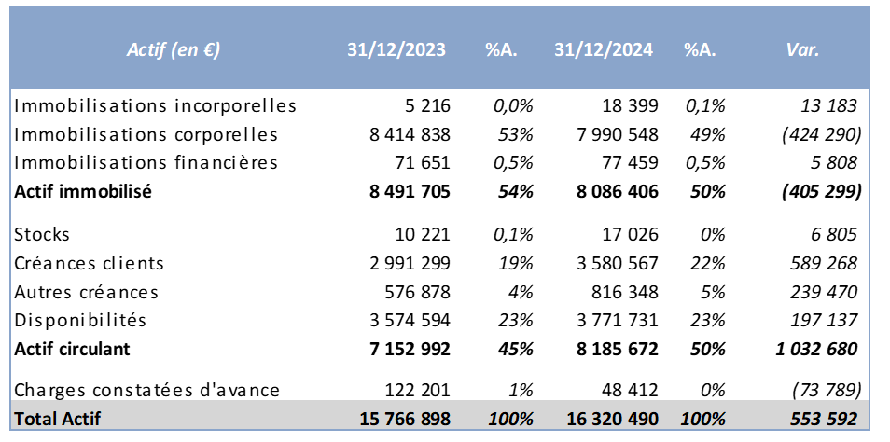
Rapport financier 2024 – Analyse du Bilan
L’actif du bilan renseigne sur ce que possède l’association
Les postes de l’actif suivent un ordre allant du moins liquide (les immobilisations) au plus liquide (les disponibilités, c’est-à-dire la trésorerie disponible au 31/12/2024).
Les immobilisations nettes s’élèvent à 8 086 406 € soit 50% du total actif.
Hausse de l’actif circulant + 1 M€ : cela reflète une augmentation de l’activité, nous avons davantage de factures émises en attente de paiement + 22%.
La trésorerie se positionne à fin 2024 à 3 771 731 € contre 3 574 594 € en 2023 soit une augmentation de 197 k€ et constitue 23 % de l’actif.
Cette trésorerie nous permettra d’assurer l’exécution de notre plan d’investissement, de développement et de modernisation.

Slide 34
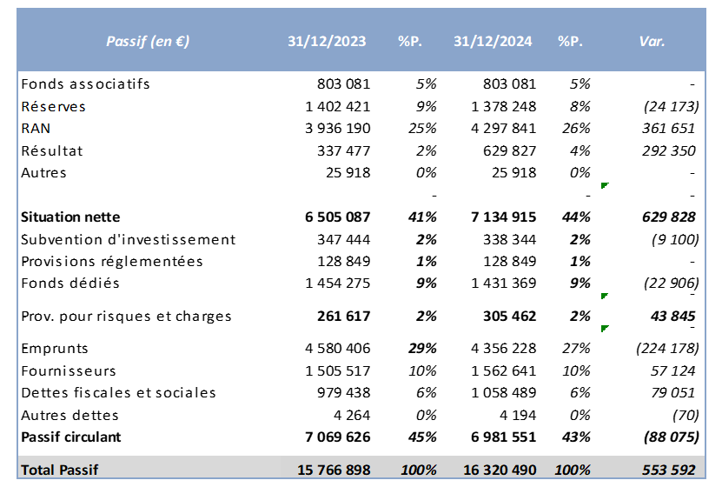
Rapport financier 2024 – Analyse du Bilan
Le passif du bilan : correspond aux différents moyens ayant permis le financement de l’actif.
Les fonds propres correspondant notamment aux fonds associatifs, aux réserves, aux résultats cumulés sur les exercices précédents qui s’élèvent à 7 134 915 € soit 44% du total passif.
Dettes à long terme : correspondant aux emprunts bancaires, ils ont vocation à financer nos immobilisations. Elles s’élèvent à 4 356 228 € soit 27% du passif. La dette financière a diminuée de 224 k€, cela signifie que ehs a remboursé une partie de ses emprunts. Cela allège le poids de l’endettement et améliore notre solvabilité.
Dettes à court terme : sont liées au fonctionnement courant de l’association, dettes fournisseurs s’élèvent à 1 562 641 soit 10 % du passif, le poste fournisseurs reste stable.
Dettes fiscales et sociales s’élèvent à 1 058 489 € soit 6 % du passif.

Slide 35
Rapport financier 2024 – Analyse du Bilan
Conclusion de l’analyse du Bilan
Structure financière renforcée par la hausse fonds propres
Réduction de l’endettement
Position solide pour les investissements futurs
Conclusion de l’analyse du Résultat 2024
Amélioration du résultat (résultat net doublé) mais dû aux difficultés et retard dans les recrutements de personnel
Bonne capacité à autofinancer l’activité

Slide 36

Communication du Commissaire aux comptes sur les Comptes annuels arrêtés au 31/12/2024
Cabinet JEGARD PARIS
espérance hauts de seine
AGO du 13 juin 2025

Slide 37
Mission du commissaire aux comptes
Le commissaire aux comptes a pour mission de donner une opinion sur la situation financière d’une entreprise ⇨ Rapport sur les comptes annuels
C’est une mission prévue par la loi. Les entreprises nomment un ou plusieurs professionnels référencés sur une liste (gérée désormais par le H2A – Haute autorité de l'audit. Le mandat est d’une durée de 6 exercices.
La démarche :
  Analyse des risques (environnement, activité, organisation, …)
  Examen de l’organisation
  Contrôle des éléments financiers
  Perspectives sur les 12 mois suivants
  Mais également une information des membres sur les conventions Rapport

Slide 38
Exercice 2024
Rapport sur les comptes annuels
de l’exercice clos le 31/12/2024

Slide 39
Rapport sur les comptes annuels
Notre opinion sur les comptes annuels
Nous certifions que les comptes annuels sont réguliers et sincères et donnent une image fidèle du résultat des opérations de l’exercice écoulé ainsi que de la situation financière et du patrimoine de l’association au titre de l’exercice 2024.

Slide 40
Rapport sur les comptes annuels
Observation ?
Néant
La justification des appréciations
Notre opinion tient compte des appréciations suivantes portant sur :
L’application des principes comptables, présentation des fonds associatifs en conformité avec la règlementation sectorielle, et décisions des autorités de contrôle et de tarification

Slide 41
Rapport sur les comptes annuels
Les vérifications spécifiques
Nous n’avons pas d’observation à formuler sur la sincérité et la concordance avec les comptes annuels des informations données dans le rapport de gestion et dans les documents adressés aux membres sur la situation financière et les comptes annuels.

Slide 42

Merci de votre attention
Patrick LAGUEYRIE
Cabinet JEGARD PARIS
Commissaire aux comptes
p.lagueyrie@jegardcreatis.com
www.jegardcreatis.com

Slide 43
Approbation des comptes 2024
 | ETB | Charges | Produits | Résultat 2024
Gestion contrôlée sous CPOM | SAMSAH | -1 955 129 | 2 420 827 | 465 697
 | SAVS | -587 557 | 664 172 | 76 615
 | FAM | -3 488 797 | 3 505 524 | 16 727
 | FOYER | -1 913 500 | 1 914 733 | 1 232
 | ESAT | -1 027 159 | 1 028 217 | 1 058
 | COM | -1 921 117 | 1 911 082 | -10 035
 |  | -10 893 260 | 11 444 555 | 551 294
Gestion contrôlée hors CPOM | SIEGE | -679 884 | 669 518 | -10 365
 |  | -679 884 | 669 518 | -10 365
Gestion Libre | VIEASSO | -22 603 | 62 792 | 40 190
 | APPT | -275 047 | 254 667 | -20 381
 | RAB | -248 841 | 227 620 | -21 221
 | RASD | -352 835 | 334 623 | -18 212
 | AVP | -253 147 | 257 959 | 4 812
 |  | -1 152 473 | 1 137 661 | -14 812
Gestion autre | GEM | -604 919 | 708 630 | 103 711
 |  | -604 919 | 708 630 | 103 711
Résultat de l’exercice |  |  |  | 629 827

Slide 44
Approbation des comptes 2024
Résultat comptable : 629 827 (337 478 en 2023)
Pour l’association un excédent global de 526 k€
Pour le périmètre des 6 GEM un excédent de 103 k€
Concernant le résultat des ESMS en gestion contrôlée sous CPOM :
Le résultat comptable est de + 551 294 €
Le résultat administratif est de + 559 294 €
Reprise de résultat : 8 000 € (identique à 2023)
CPOM
Résultat économique 559 294 €
Dont résultat comptable : 551 294 €
5% de la base reconductible sur la base du BP 2024 – CPOM de 11 194 279 € | Seuil de la libre affectation CPOM : 559 714 €

Slide 45
Proposition d’affectation du résultat 2024
Exercice clos le 31/12/2024
I. Activités sociales et médico-sociales – Gestion contrôlée (périmètre CPOM)
Le résultat excédentaire s’élevant à +559 294€ des activités sociales et médicosociales en gestion contrôlée sous périmètre CPOM est affecté comme suit :
375 467 € affectés au report à nouveau, après reprise de la réserve de compensation des charges d’amortissement d’un montant de 16 173.17 €
200 000 € affectés à une réserve dédiée à l’investissement, conformément aux objectifs de travaux d’aménagement au FAM.
II. Activités sous gestion contrôlée (périmètre hors CPOM)
Le déficit constaté de -10 365 € est imputé intégralement au compte report à nouveau.
III. Activités sous gestion libre
Le déficit de l’exercice, s’élevant à 14 813 €, est affecté au compte report à nouveau.
IV Excédent des activités autres-GEM
L’excédent généré par ces activités, pour un montant de +103 711 €, est affecté en totalité au compte report à nouveau.

Slide 46
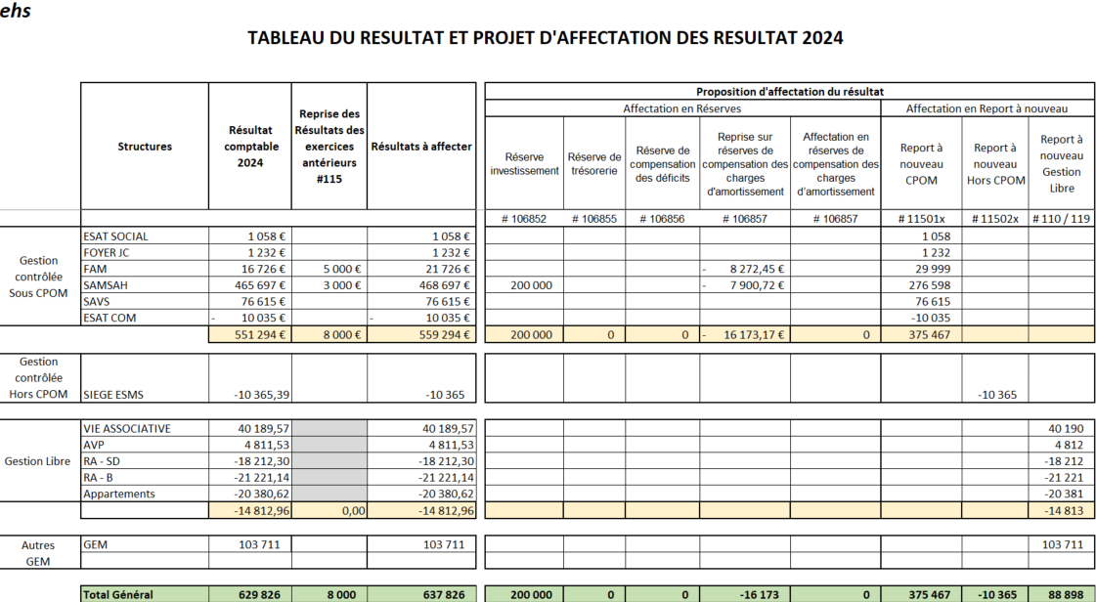
Proposition d’affectation du résultat 2024

Slide 47
5. Quitus aux administrateurs

Slide 48
6. Rapport spécial du Commissaire aux Comptes sur les conventions réglementées

Slide 49
Exercice 2024
Rapport spécial sur les conventions
– Exercice du 1er janvier au 31 décembre 2024 –

Slide 50
Rapport spécial sur les conventions
Conventions prévues par l’article L 612-5 du Code de commerce & l’article L313-25 du Code de l’action sociale et des familles
Conventions nouvelles : Néant
Conventions déjà approuvées par l’organe délibérant dont l’exécution s’est poursuivie :
  2.1 Bail emphytéotique avec l’UNAFAM
  2.2 Bail à construction avec l’UNAFAM
  2.3 Bail avec la SCI égalité :
  2.4 Avance de trésorerie en faveur de la SCI égalité
.

Slide 51
Rapport spécial sur les conventions - 2024
Entité | Personne concernée | Nature opération | Montant
UNAFAM | Association fondatrice Administrateur de par les statuts, représentée par un de ses membres permanent | 2.1 Bail emphytéotique de 30 ans de 03/2011 à 03/2041 Redevance annuelle = 150 € | Non appelée
 |  | 2.2 Bail à construction visant l’extension du CISP Loyer annuel : à compter 06/2015 | 20 000 €
SCI égalité | Olivier ROGUET : Administrateur EHS / gérant de la SCI | 2.3 Bail de 10 ans : 01/2015 à 01/2025 Loyer annuel = 16 000 € + charges 3019 € | 19 019 €
 |  | 2.4 Avance de trésorerie Convention datant du 26/01/2015 pour un montant initial de 460 k€ Intérêts livret A | 225 053 €

Slide 52
Rapport spécial sur les conventions
3. Conventions entrant dans le cadre de l’article L 313-25 du CASF
Conventions auxquelles sont partis les membres de la famille des administrateurs, des cadres dirigeants et des Directeurs d’Établissements Sociaux et Médico-Sociaux qui sont salariés par le même organisme gestionnaire
Rémunération des directeurs (10) 600 040 €

Slide 53
7. Questions diverses
- Ne faisant pas l’objet de décision

Slide 54
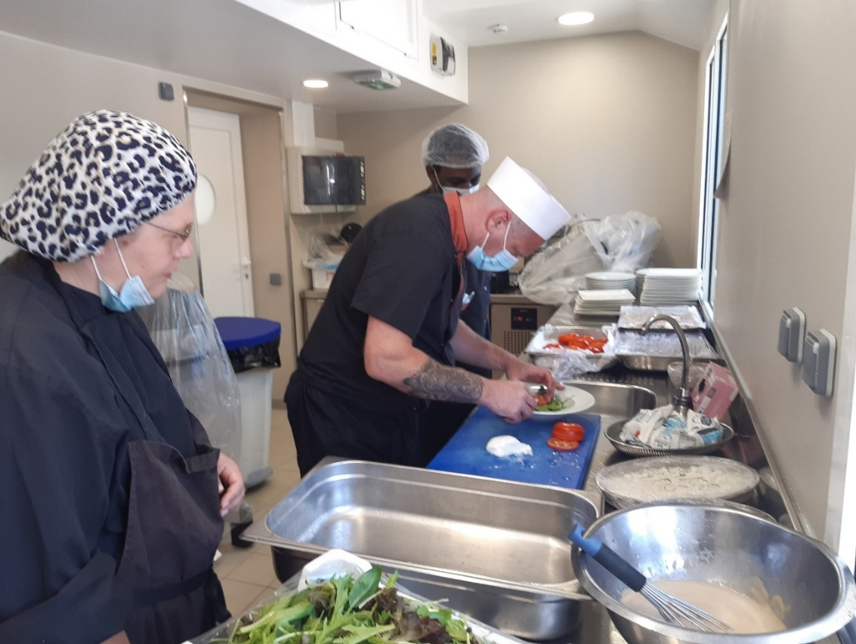

Merci de votre implication auprès d’ehs
Pour partager notre repas, le Séquoia a préparé
un buffet.
Bon appétit !
A 14h, poursuivons nos échanges table-ronde & retour d’expériences
Quand la gouvernance se partage, les talents aussi !

